Slide 1

Relaciones de recurrencia lineales de primer orden Ejemplos
Ing. Mario lÓpez

Slide 2






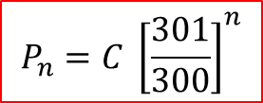


Ejemplo 1
Un banco paga 4% de interés anual y es capitalizable mensualmente.
Si se ahorran Q. 5,000.00
¿Qué monto se tendrá después de 2 años y medio?
1
Interés mensual
$$P_{n+1}=\frac{301}{300}P_{n}$$
$$P_{n}=C r^{n}$$
$$\frac{4\%}{12}=\frac{1\%}{3}=\frac{1\%}{3}∗\frac{1}{100\%}=\frac{1}{300}$$
$$P_{n}=C {\left[\frac{301}{300}\right]}^{n}$$
$$P_{n+1}−\frac{301}{300}P_{n}=0$$
2
Cálculo del capital (solución general)
$$r−\frac{301}{300}=0$$
$$P_{n+1}=P_{n}+\left[(\frac{1}{300})P_{n}\right]$$
$$P_{n+1}=P_{n}\left[1+\frac{1}{300}\right]$$
$$r=\frac{301}{300}$$

Slide 3
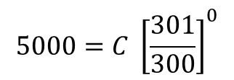


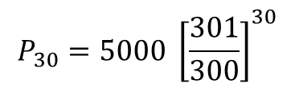
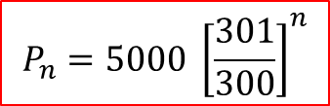

Ejemplo 1 continuación…
3
En $n=0$ $P_{n}=5,000$
5
Monto a los dos años y medio
$$5000=C {\left[\frac{301}{300}\right]}^{0}$$
$$P_{30}=5000 {\left[\frac{301}{300}\right]}^{30}$$
$$C=5000$$
$$P_{30}=5,524.94$$
4
Solución particular
$$P_{n}=5000 {\left[\frac{301}{300}\right]}^{n}$$

Slide 4




Forma general de una Relación de recurrencia lineal de primer orden con coeficientes constantes
$$a_{n+1}−d a_{n}=f(n)$$
Donde:
$$n≥0$$
$$d=constante$$
$$f\left(n\right)=función en los ℕ$$
$$Si f\left(n\right)=0 entonces se tiente una R.R. Homogenea$$
$$Si f\left(n\right)≠0 entonces se tiente una R.R. NO Homogenea$$

Slide 5













Ejemplo 2
Resolver la siguiente relación de recurrencia y determinar $a_{8}$
$${(a_{n+1}^{ })}^{2}=5{(a_{n}^{ })}^{2}$$
$$[1]$$
$$a_{n}^{ }≥0$$
$$n≥0$$
$$a_{0}^{ }=2$$
2
Condición inicial de [2]
1
Sea
$${b_{n}=(a_{n}^{ })}^{2}$$
$${b_{0}=(a_{0}^{ })}^{2}$$
$${b_{n+1}=(a_{n+1}^{ })}^{2}$$
$${b_{0}=(2)}^{2}$$
[1] Se escribe
$${b_{0}=4}^{ }$$
$${b_{n+1}=5b_{n}}^{ }$$
$${b_{n+1}−5b_{n}=0}^{ }$$
$$[2]$$

Slide 6












Ejemplo 2 continuación…
3
Resolver
4
Valor inicial
$${b_{0}=4}^{ }$$
$${b_{n+1}−5b_{n}=0}^{ }$$
$$[2]$$
$$Si n=0 →b_{0}=4$$
Con
$${b_{0}=4}^{ }$$
$$4=C{[5}^{0}]$$
$$C=4$$
$${r−5=0}^{ }$$
$${r=5}^{ }$$
5
Solución particular
$$b_{n}=Cr^{n}$$
$$b_{n}=4{[5}^{n}]$$
$$b_{n}=C{[5}^{n}]$$

Slide 7





Ejemplo 2 continuación…
6
Pero
7
$$a_{8}=2{[5}^{8/2}]$$
$${b_{n}=(a_{n}^{ })}^{2}$$
$${(a_{n}^{ })}^{2}=4{[5}^{n}]$$
$$a_{8}=1250$$
$$a_{n}=2{[5}^{n/2}]$$

